Slide 1
I miei lavori di moda
Russo Emanuela
2D
2015-2016
I.I.S. “N.derigiffis_g.Prestia” t.tr.g.
I

Slide 2
Menù
Costume donna
Costume uomo
Costume bambino
Costume hobby uomo
Costume hobby donna
Costume maglia bambino
Pareo donna...
Tuta bambino.
Tuta donna
Completo donna..
Tuta uomo

Slide 3
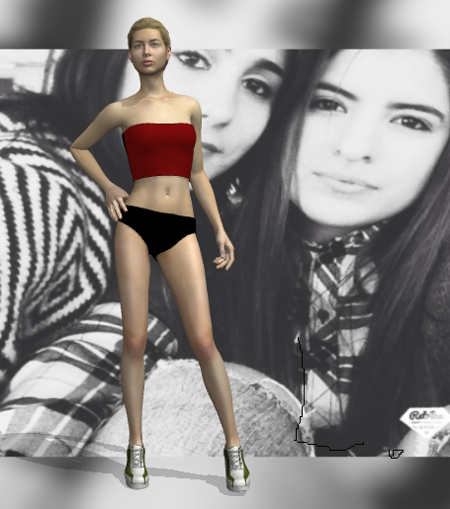
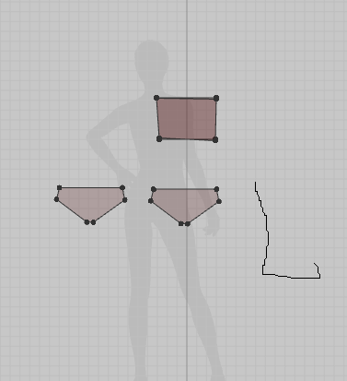
Costume donna
Corpetto rosso a fascia e mutanda nera a vita bassa

Slide 4
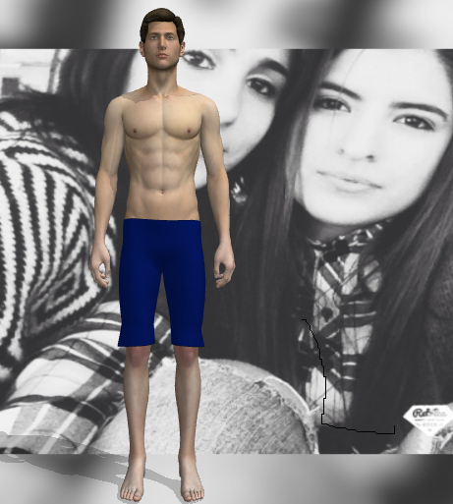
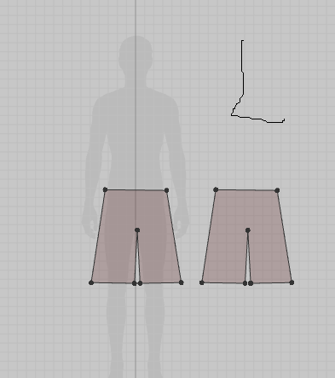
Costume uomo
Lungo fin sopra al ginocchio blue

Slide 5
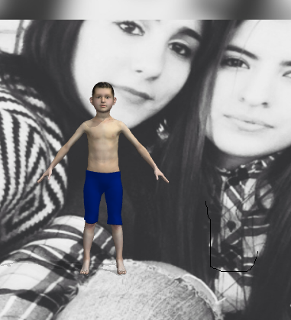
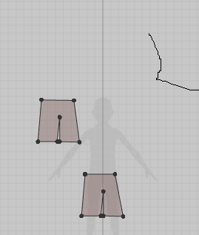
Costume bambino
Lungo fin sopra al ginocchio blue

Slide 6
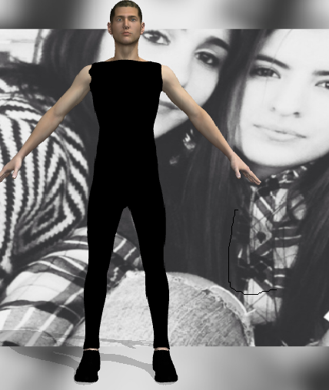
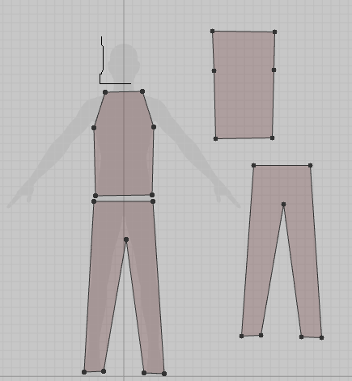
Costume hobby uomo
Canottiera nera a giromanica e pantaloni neri attaccata alla maglia

Slide 7
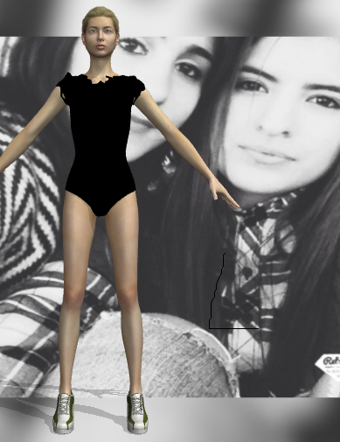
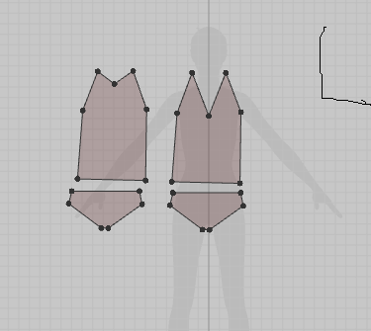
Costume hobby donna
Canottiera nera a giromanica e mutanda nera attaccata alla maglia

Slide 8
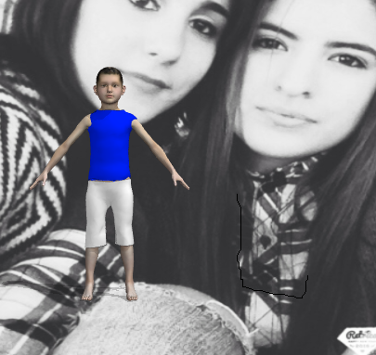
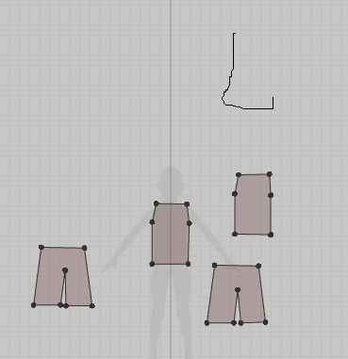
Costume maglia bambino
Maglietta color blue a giromanica

Slide 9
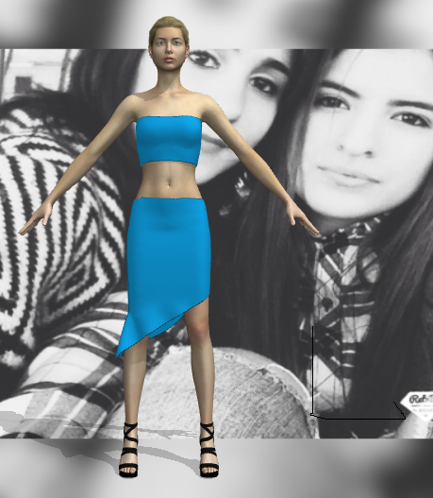
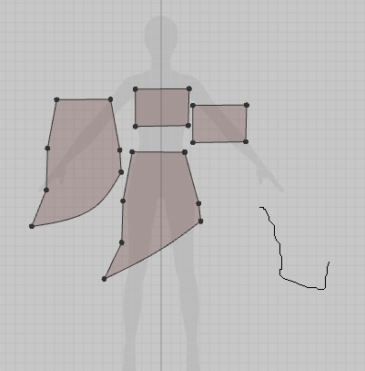
Pareo donna
Color blue con fascia sopra l’ombellico e gonna a pareo che scende obliquo

Slide 10
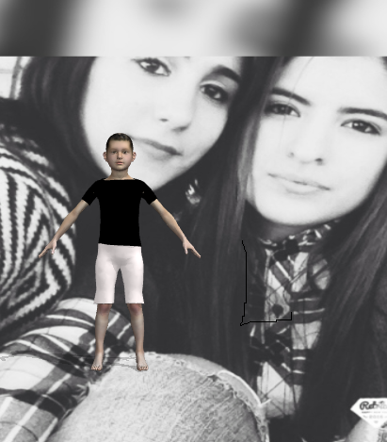
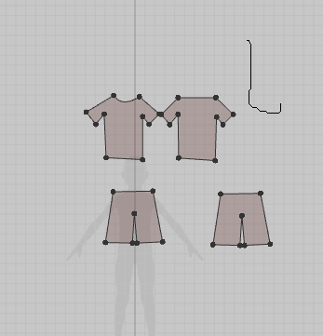
Tuta bambino
Maglia a maniche corte color nero e pantalone fino al ginocchio color bianco

Slide 11
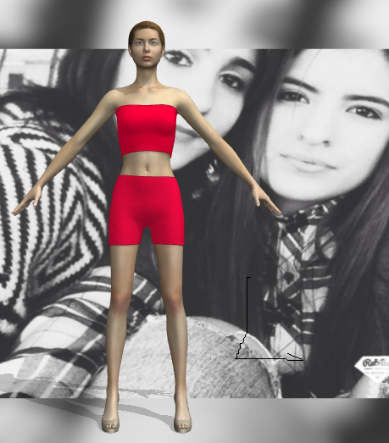
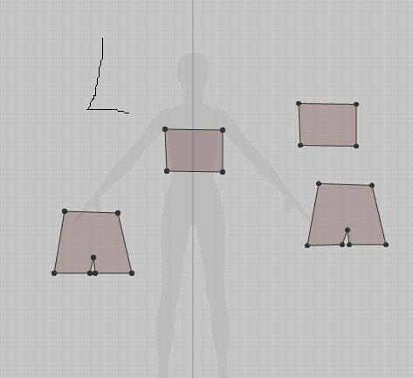
Tuta donna
Maglia a fascia e pantaloncini color fucsia

Slide 12
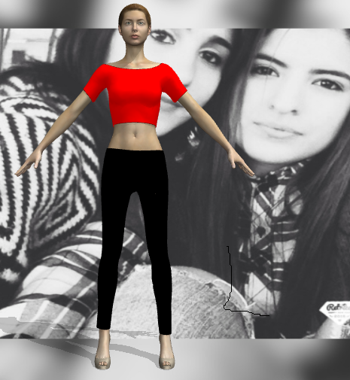
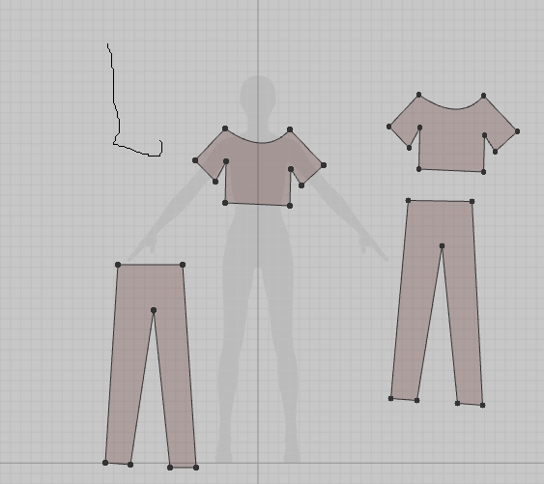
Completo donna
Maglia a maniche corte color rossa fin sopra l’ombellico e pantaloni neri

Slide 13
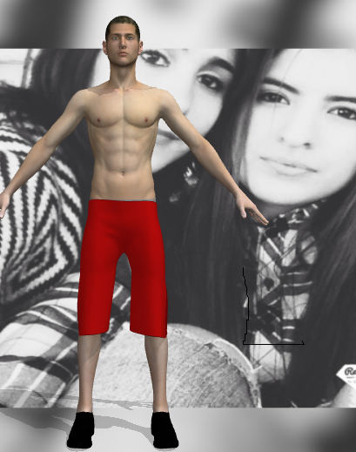
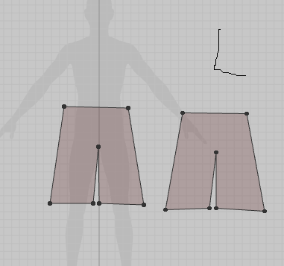
Tuta uomo
Pantaloni rossi fino al ginocchio

Slide 14
Ringraziamenti
Ringrazio il dirigente scolastico Pietro Gentile;
I professori;
Gli addetti tecnici;
I collaboratori;

